Slide 1

ННТ (филиал) ФГБОУ ВО «ЮГУ»
Воспитание культуры поведения обучающегося

Slide 2

Преподаватель несет ответственность за обучающихся, поэтому он должен контролировать:
— стиль общения с обучающимися;
— образовательно-воспитательную среду;
— педагогическую психологию;
— самого себя.

Slide 3

«Поведение – это система действий и поступков человека, в которой проявляются его взаимоотношения с социальной средой».
«Поведение – совокупность поступков человека, имеющих нравственное значение, совершаемых им в относительно продолжительный период в постоянных или изменяющихся условиях».
«Поведение – образ жизни, совокупность поступков и действий кого-нибудь, соблюдение правил внутреннего распорядка».
«Поведение –
образ жизни и действий».

Slide 4
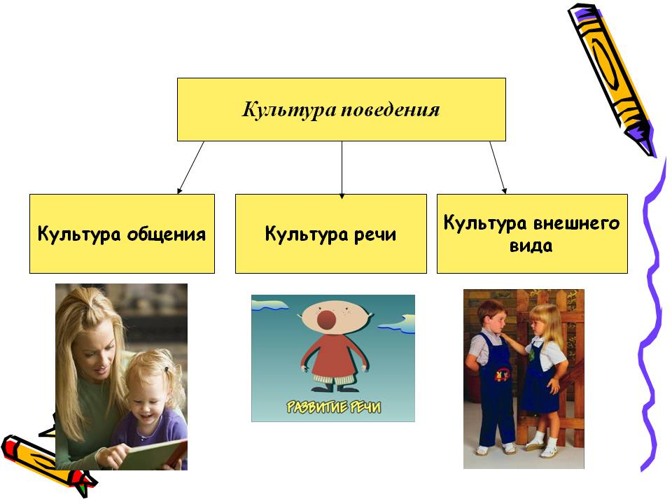
«Культура – совокупность достижений человечества в производственном общественном и умственном отношении».
«Культура –
1) совокупность достижений человечества в производственной, общественной и духовной жизни, уровень этих достижений в определенную эпоху у какого-либо класса, общества.
2) Образованность, начитанность, просвещенность, воспитанность, а также совокупность условий жизни, соответствующих потребностям просвещенного человека».
«Культура поведения –
совокупность форм повседневного
поведения человека
(в труде, в быту, в общении с
другими людьми),
в которых находят внешнее
выражение моральные и
эстетические нормы этого поведения».

Slide 5

Вежливость – это сумма поступков, определяющих внутреннюю культуру человека.
Точность и обязательность составляют неотъемлемые черты культурного человека и проявляются в умении выполнять обещания, беречь свое и чужое время, не заставлять себя ждать, не опаздывать и т.д.
Этикет – совокупность правил поведения, касающихся внешнего проявления отношений к людям
Манеры – способ держать себя, внешняя форма поведения.
«Привычки» — это те «кирпичики», из которых складывается образ жизни, способы достижения цели, манера общения – словом, все то, что в конечном счете определяет судьбу человека».

Slide 6
Творческий педагог всегда стремится найти новые, нестандартные и, тем более интересные для обучающихся пути воспитания.
Беседы на такие темы как: вежливость; общение.
Проведение внеклассных мероприятий: КВНы, различные турниры и праздники, посвященные культуре поведения.
Работа с родителями
Работа с активом группы;
индивидуальная воспитательная работа с обучающимися, как по преодолению, так и особенно по предупреждению недисциплинированности

Slide 7
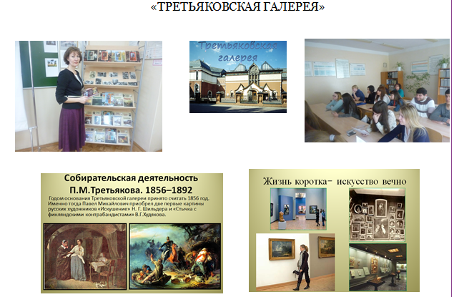
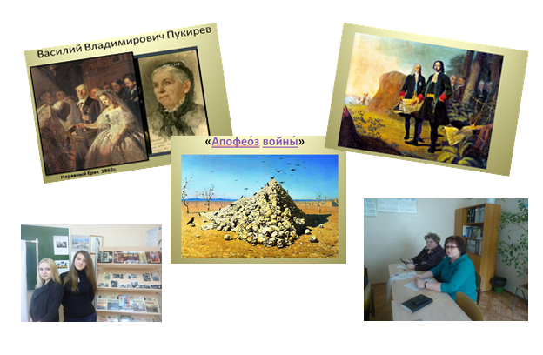

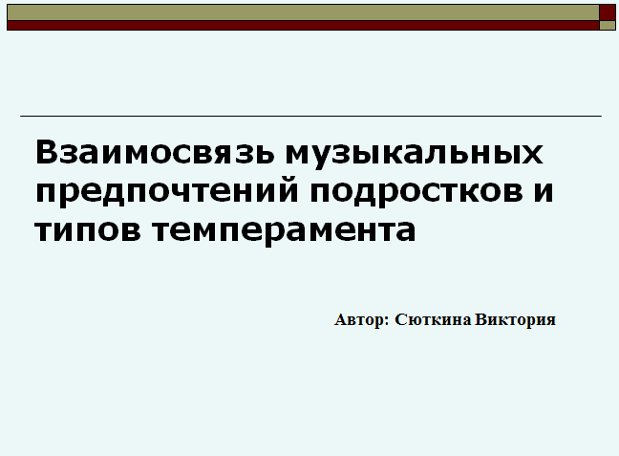


Slide 8


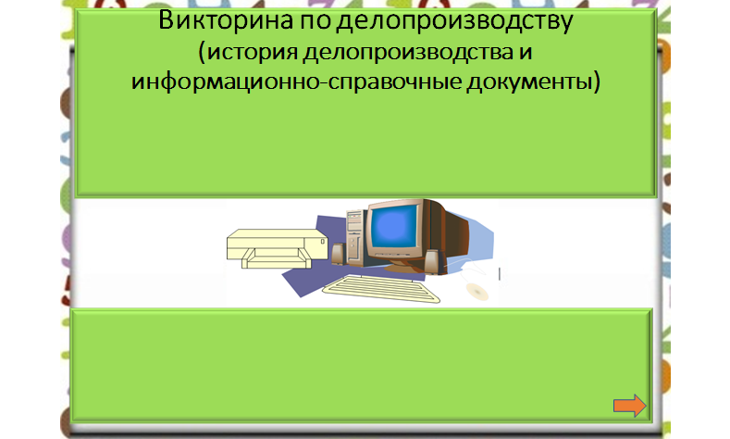



Slide 9



Классический стиль
Этот стиль потому и называют классическим, что он подходит большинству людей и уместен в большинстве ситуаций (кроме турпохода и дискотеки).
Классический стиль одежды признает строгость, скромность, простоту и не терпит излишнего декора и экстравагантности.

Slide 10

Молодежный стиль
Этот стиль строится на основе контрастов, сочетании элементов, которые во «взрослой» моде считаются не приемлемыми или признаются только в авангардной моде.

Slide 11
На основании сказанного можно сделать следующие выводы:
1. Воспитание культуры поведения как черты личности является одной из важнейших задач, поставленных перед современной школой.
2. Важную роль в воспитании культуры поведения играет учет индивидуальных и возрастных особенностей обучающего, личный пример педагога, единое воспитательное воздействие всех факторов.
3. Формирование навыков культуры поведения выступает и условием эффективности обучения.
4. Глубокое знание возрастной психологии и педагогики, умение увлечь обучающихся разнообразными видами работы является залогом успешного воспитания культуры поведения.

Slide 12
Рекомендации:
1. При воспитании культуры поведения преподавателю необходимо строить свою работу на научной основе, используя опыт ведущих ученых истории педагогики: Я.А. Коменского, К.Д. Ушинского.
2. В воспитательном процессе необходимо учитывать возрастные особенности обучающихся.
3. Педагогу следует направлять свои усилия на осознанное выполнение ребятами правил культуры поведения.
4. Создавать условия для проявления теоретических знаний правил на практике.
5. В опыте работы использовать:
— классные часы, нацеленные на воспитание культуры поведения;
— игры и игровые упражнения, позволяющие ребятам понять и оценить свое поведение и поведение товарищей;
— беседы на этические темы.

